Slide 1

Tự hào Tổ quốc Việt Nam
(Tiết 3)
BÀI 2:
CHỦ ĐỀ 1
EM YÊU
TỔ QUỐC
VIỆT NAM

Slide 2

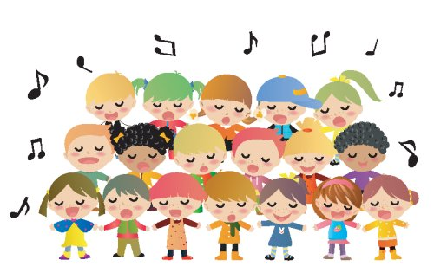
KHỞI ĐỘNG
Em cùng hát “Quê hương tươi đẹp ”

Slide 3


Slide 4

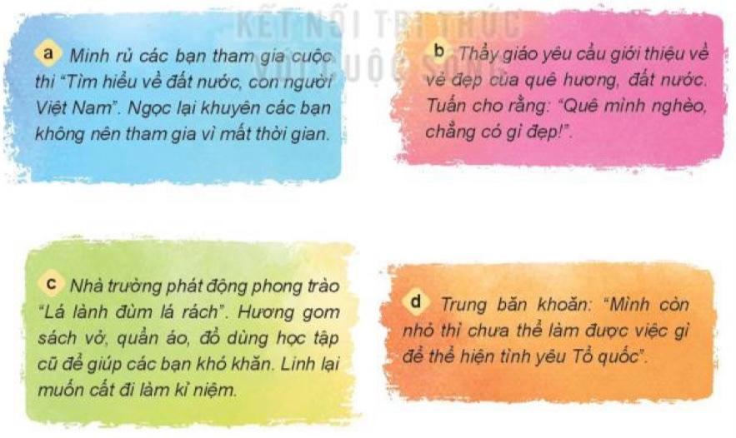
LUYỆN TẬP
3
Em có lời khuyên gì dành cho các bạn trong các tình huống sau?

Slide 5

LUYỆN TẬP
3
Em có lời khuyên gì dành cho các bạn trong các tình huống sau?
Khuyên Ngọc và các bạn tham gia vì sẽ khám phá được nhiều điều thú vị về đất nước và con người Việt Nam.

Slide 6

LUYỆN TẬP
3
Em có lời khuyên gì dành cho các bạn trong các tình huống sau?
Khuyên Tuấn rằng đất nước nào cũng có vẻ đẹp riêng. Hãy giới thiệu về vẻ đẹp của cảnh vật đất nước, quê hương của mình.

Slide 7

LUYỆN TẬP
3
Em có lời khuyên gì dành cho các bạn trong các tình huống sau?
Đồ cũ có thể cất làm kỉ niệm nhưng có nhiều đồ để lâu sẽ hỏng chúng ta lên chia sẻ cho những người khó khăn.

Slide 8
LUYỆN TẬP
3
Em có lời khuyên gì dành cho các bạn trong các tình huống sau?
Khuyên Trung tuổi nhỏ mình làm việc nhỏ ví dụ như: chăm sóc, bảo vệ thiên nhiên; yêu thương, kính trọng chăm sóc ông bà, cha mẹ,..

Slide 9

Quê hương đất nước của chúng ta có rất nhiều vẻ đẹp, cũng như bản thân chúng ta biết chia sẻ đồ dùng cho các bạn còn khó khăn. Hay bản thân chúng ta còn nhỏ thì chúng ta làm việc nhỏ để góp phần thể hiện tình yêu quê hương, đất nước.

Slide 10
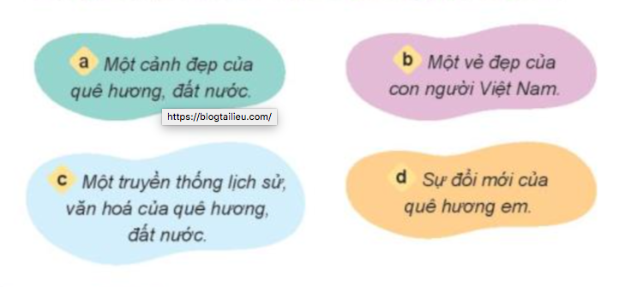
LUYỆN TẬP
4
Em hãy đóng vai hướng dẫn viên du lịch và giới thiệu về đất nước, con người Việt Nam theo mộ trong những nội dung sau:

Slide 11


a
Một cảnh đẹp của quê hương, đất nước

Slide 12


b
Một vẻ đẹp của con người Việt Nam

Slide 13

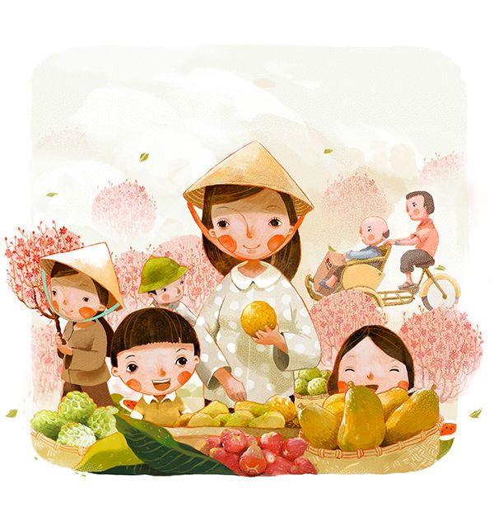
c
Một truyền thống lịch sử, văn hoá của quê hương, đất nước

Slide 14
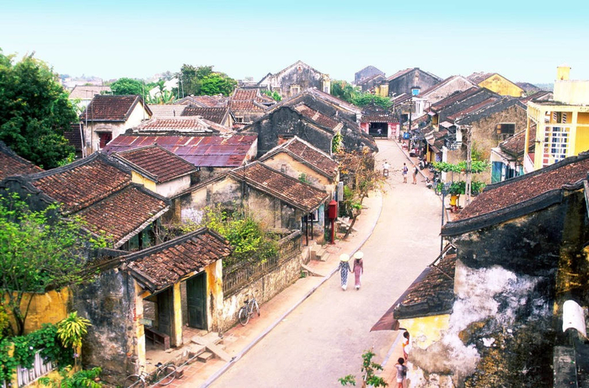
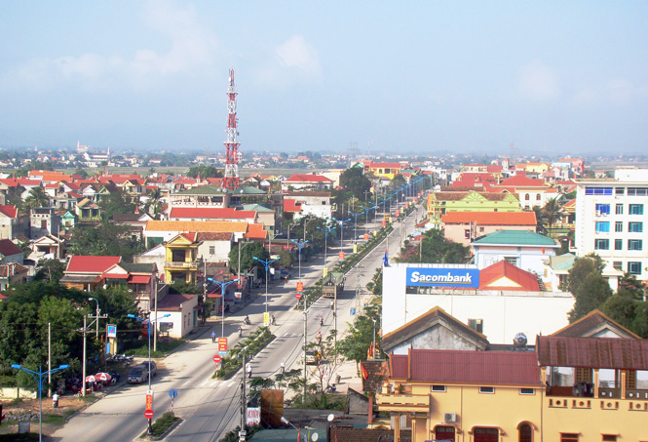
d
Sự đổi mới của quê hương em

Slide 15



Viết một đoạn văn ngắn chia sẻ về niềm tự hào được là người Việt Nam
VẬN DỤNG

